Slide 1

Teszt modul
Erdei Krisztián

Slide 2
Fehér
Bemutatkozás
Erdei Krisztián
(PTI)

Slide 3
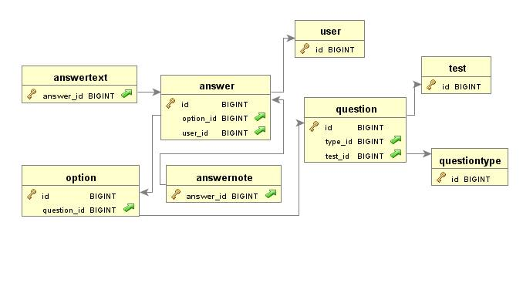
A prezentáció címe ide jön
Csapatmunka
Feladatmegosztás
Közös probléma megoldás
Kommunikáció fontossága

Slide 4
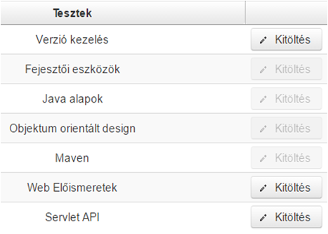
A prezentáció címe ide jön
Legnagyobb nehézségeim
Teszt státusz probléma

Slide 5
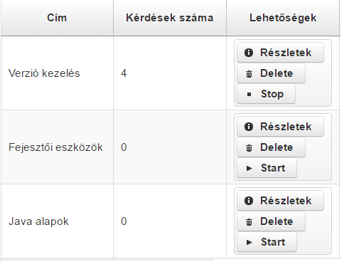
A prezentáció címe ide jön
Legnagyobb nehézségeim
Teszt státusz probléma

Slide 6
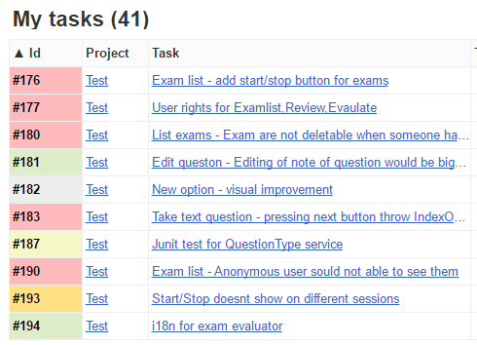
A prezentáció címe ide jön
Főbb feladataim
Teszt kitöltés
Teszt státusz
I18n (woodcutter simulator)

Slide 7
A prezentáció címe ide jön
Amit a képzés adott
Junior szintű tudás
Csapatmunka
Belátást a szoftverfejlesztésbe

Slide 8

KÖSZÖNÖM A FIGYELMET!
Erdei Krisztián
06706406699

